Slide 1
Estudio de Memoria para un Algoritmo de Diagnostico de Electrocardiogramas en Redes de Sensores Inalámbricos.
Mónica Jiménez Antón
Profesores directores: David Atienza Alonso y Marcos Sanchez-Elez Martín
Colaboradores: Francisco Javier Rincón Vallejos
Master en Investigación en Informática 2007 - 2008
Facultad de Informática
Universidad Complutense de Madrid

Slide 2
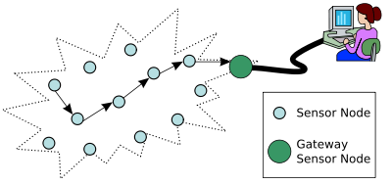
Wireless Sensor Network
Conjunto de nodos
interconectados
Nodos miden
ciertos parámetros
Estación central:
Recopila información
Notes:
Las redes de sensores inalámbricos consisten en un conjunto de nodos de pequeño tamaño y de muy bajo consumo, interconectados entre sí a través de una red y, a su vez, conectados a un sistema central encargado de recopilar la información recogida por cada uno de los sensores

Slide 3
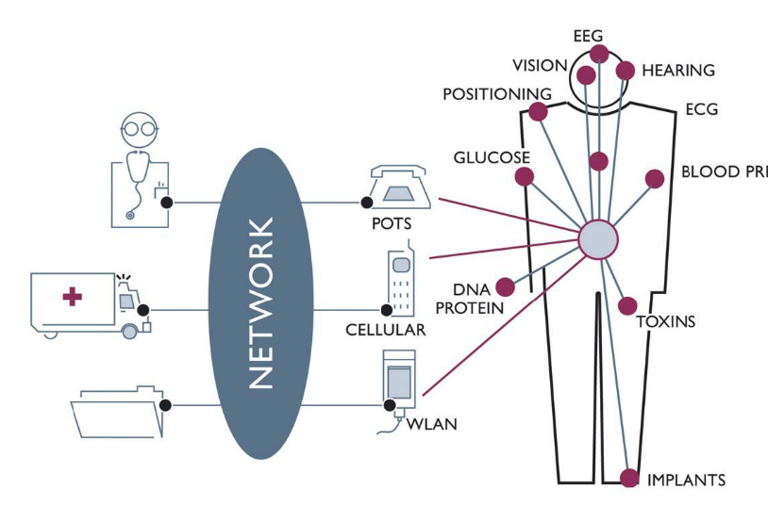
Wireless Body Sensor Network

Slide 4
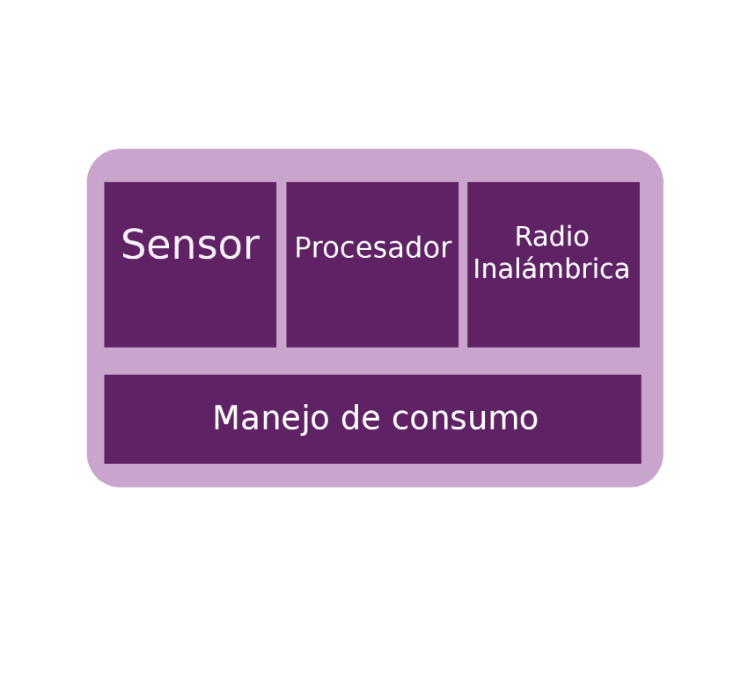
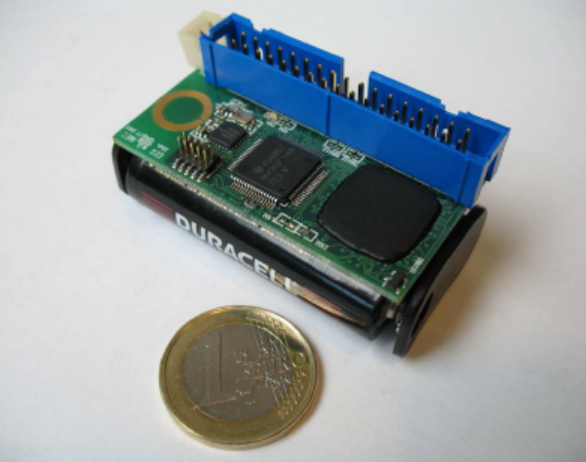
Arquitectura Nodo: HW
Diseñado por Imec
Sensor: ASIC de 25 canales EEG/ECG
Microcontrolador TI MSP430x149
  RISC de 16 bits
  60kB ROM
  2kB RAM
  Conversor ADC
  Sin FPU
  8 MHz
Radio nRF2401

Slide 5

Arquitectura Nodo: SW
Aplicación
 | TinyOS Kernel
MAC
Radio driver | uC driver | ASIC driver
Radio nRF2401 | uC MSP430 | 25-ch ASIC
Módulo separado para cada componente hardware.
TinyOS:
  Sistema operativo diseñado para WSN
  Programado en NesC
  Basado en Eventos y Tareas

Slide 6
Motivación y Objetivos
Hasta ahora: envío de todos los datos recogidos.
Alto consumo de la radio.
Objetivo:
  aumentar la autonomía del nodo
  Incluir un algoritmo que reduzca el número de transmisiones
Problema: Limitaciones Memoria y capacidad de procesamiento

Slide 7
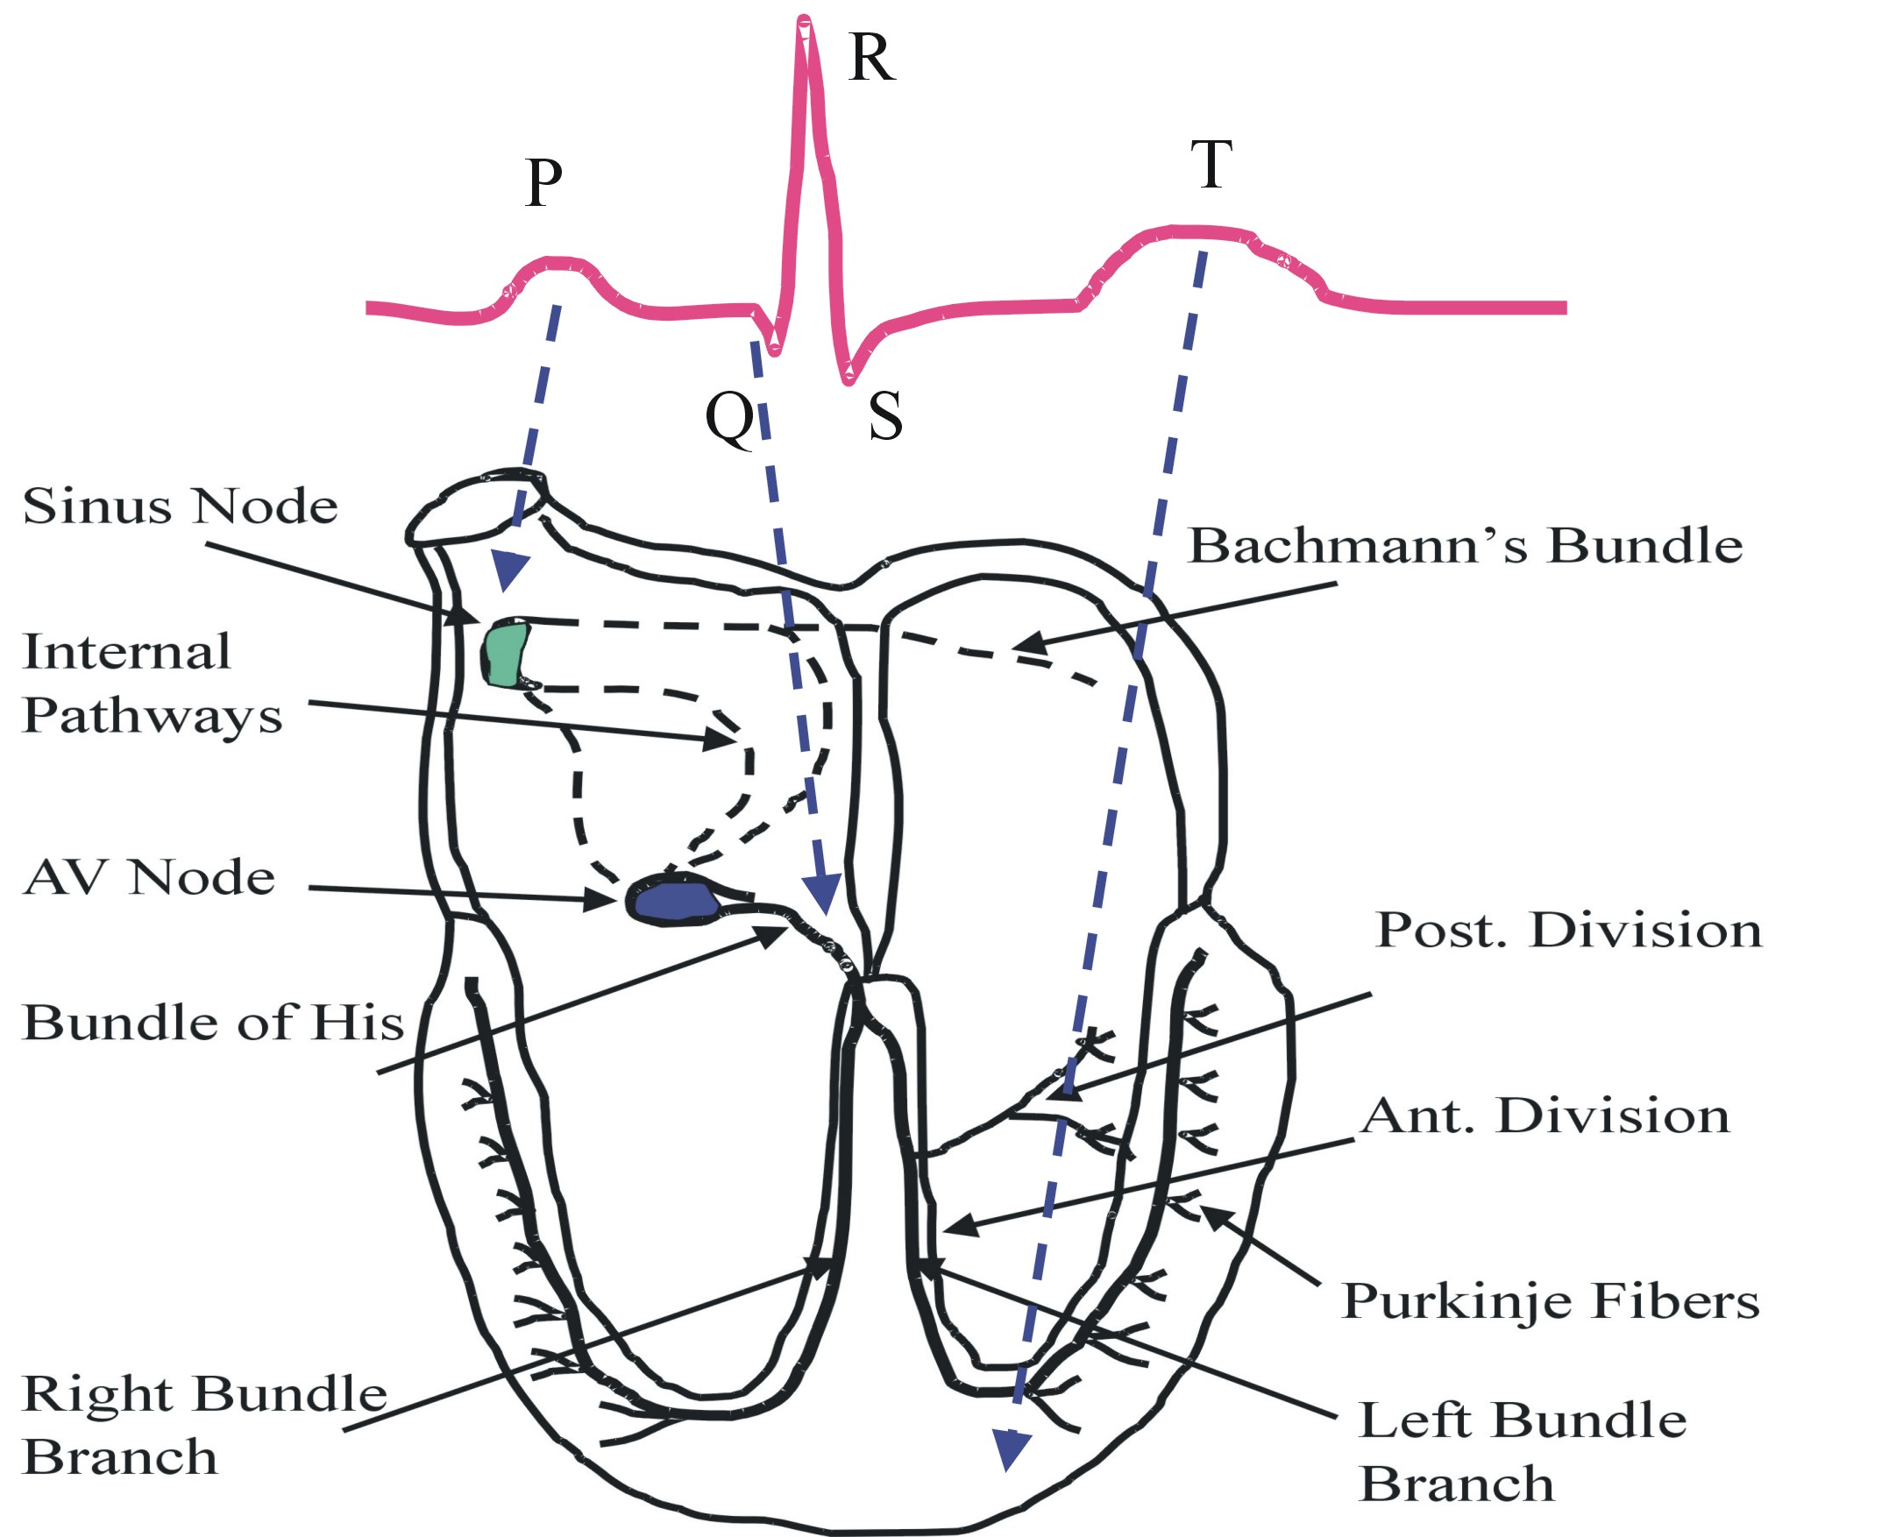
Teoría de los ECG
ECG o electrocardiograma: registro de actividad eléctrica del corazón.
Ondas Características
  Onda P
  Complejo QRS
    Pico R
    Onda Q
    Onda S
  Onda T

Slide 8
Algoritmo de detección de ondas características del ECG
Transformada Morfológica Multiescala (MMT).
M^{ds}_{f} (x)= max{f(t)} t e [x-s, x+s] + min{ f(t)} t e [x-s, x+s] – 2 f(x)
s
  Donde, “s” debe cumplir:
W (Anchura de la onda característica) * Fs (Frecuencia Muestreo) > s
  W = [0.06,0.12] segundos
Notes:
Consiste en calcular cada dato a partir los valores máximo y mínimo que le rodean, dentro de una ventana de 2s+1 datos, aplicando la siguiente fórmula.

Slide 9
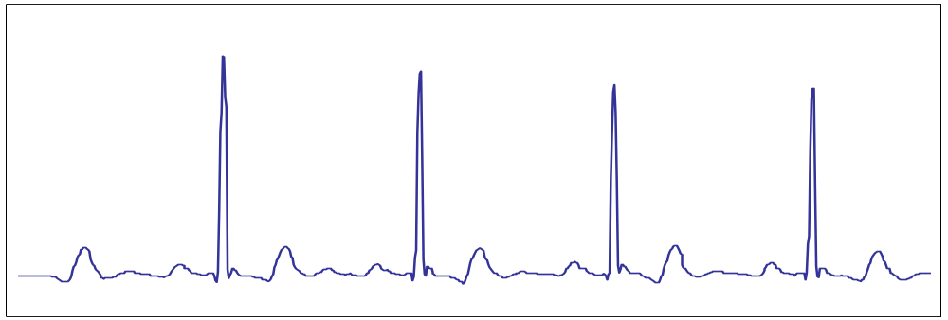
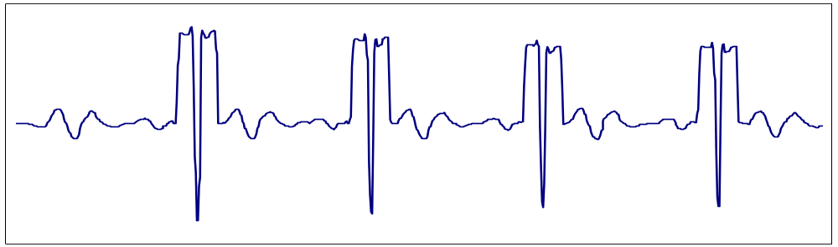
Algoritmo de detección de ondas características del ECG
Transformada Morfológica Multiescala (MMT).
Notes:
Consiste en calcular cada dato a partir los valores máximo y mínimo que le rodean, dentro de una ventana de 2s+1 datos, aplicando la siguiente fórmula.

Slide 10
Algoritmo de detección de ondas características del ECG
Selección de los Umbrales Thf y Thr
Método de Thresholding adaptativo sobre el histograma de la señal transformada.
  Histograma: frecuencia con la que aparece cada valor.
  El Thresholding adaptativo: los dos valles entre picos en el histograma dan los valores de Thr y Thf.
Notes:
Histograma: número de veces que se repite cada valor dentro de la señal.

Slide 11
Algoritmo de detección de ondas características del ECG

Slide 12
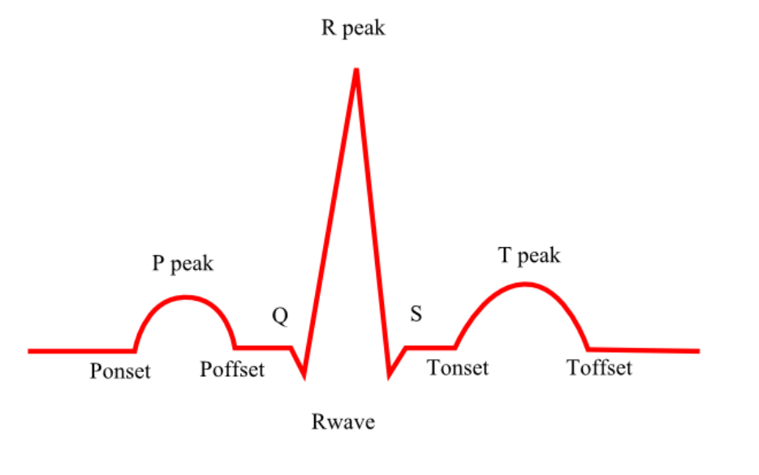
Diagnóstico EGC

Slide 13
Adaptación al nodo

Slide 14
Resultados obtenidos

Slide 15
Conclusiones

Slide 17
Referencias

